Slide 1


Кто такой лидер?
И как им стать?

Slide 2

Лидер это...

Slide 3
Лидер это...
Лидер – это человек, имеющий наибольший авторитет в группе.
Лидер – это человек, способный объединить людей для достижения определенной цели.
Лидер – член группы, обладающий высоким статусом, оказывающий значительное влияние на мнение и поведение членов группы, и выполняющий комплекс функций, сходных с функциями руководителя.

Slide 4

Качества лидера...

Slide 5
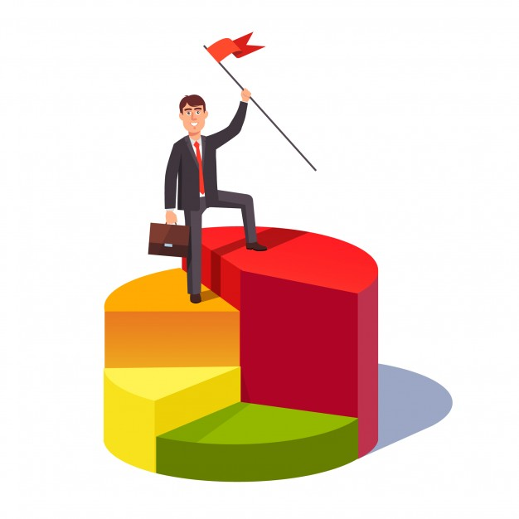
Качества лидера...
⦁ Мотивирует
⦁ Ведет за собой
⦁ Берет на себя ответственность
⦁ Держит слово
⦁ Нацелен на результат
⦁ Держит общую картинку
⦁ Делится своим видением
⦁ Играет в команде, играет в большую игру
⦁ Вдохновляет людей на действия
⦁ Создает экстраординарные результаты
⦁ Сфокусирован на будущем
….................................................................................

Slide 6
Я - лидер?
Мои положительные качества | В чём я могу себя проявить? | Мои достижения

Slide 7

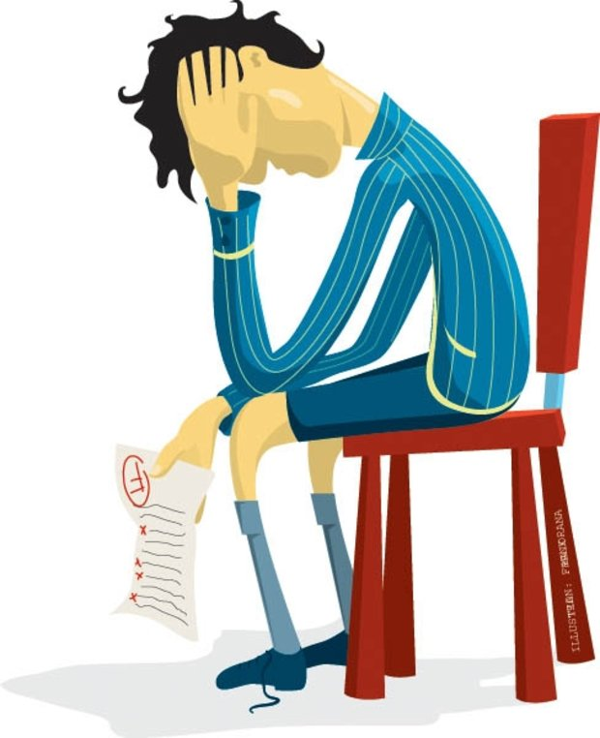
Успешные люди | Безуспешные люди

Slide 8
Полезные привычки лидера

Slide 9
Бункер
Текст слайда

Slide 10
Спасибо за внимание!

